Slide 1
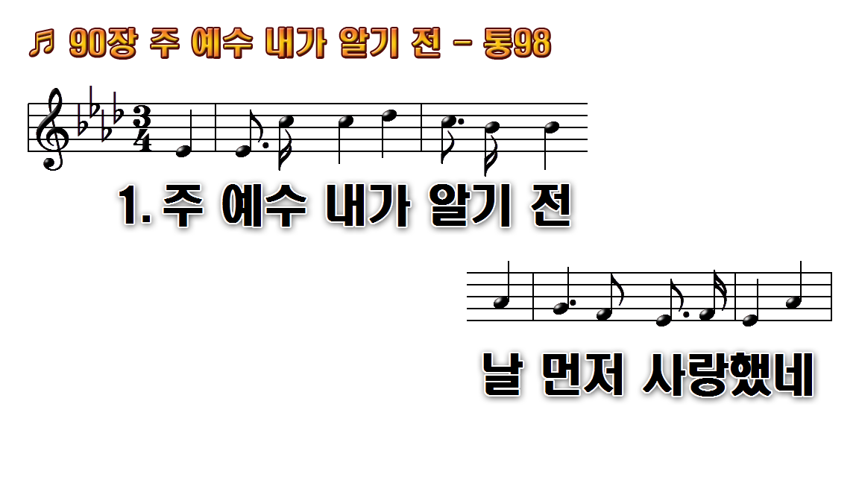
1.주 예수 내가 알기 전 날 먼저
2.내 친구 되신 예수님 날
3.내 진실하신 친구여 큰 은혜

Slide 2
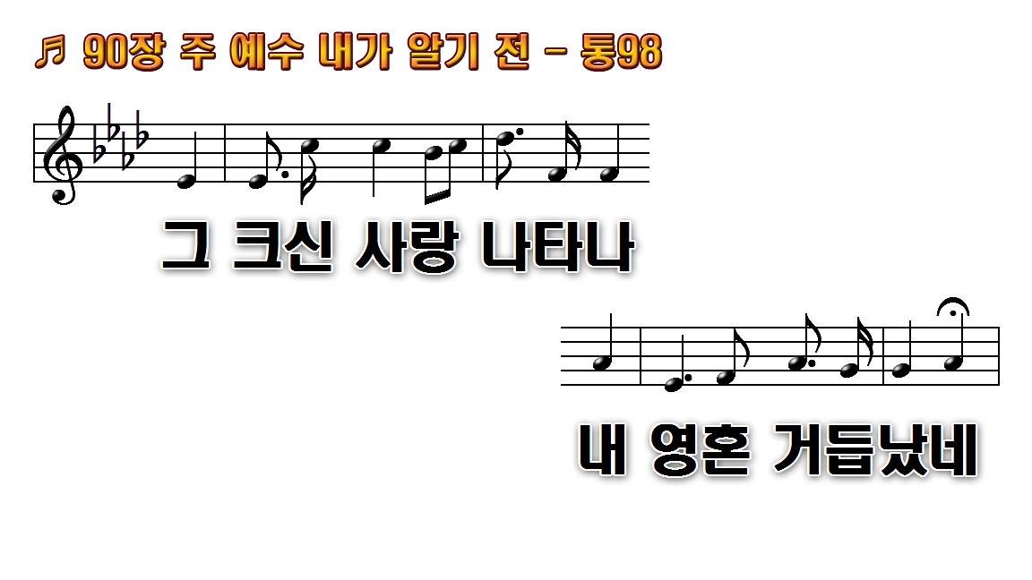
1.주 예수 내가 알기 전 날 먼저
2.내 친구 되신 예수님 날
3.내 진실하신 친구여 큰 은혜

Slide 3
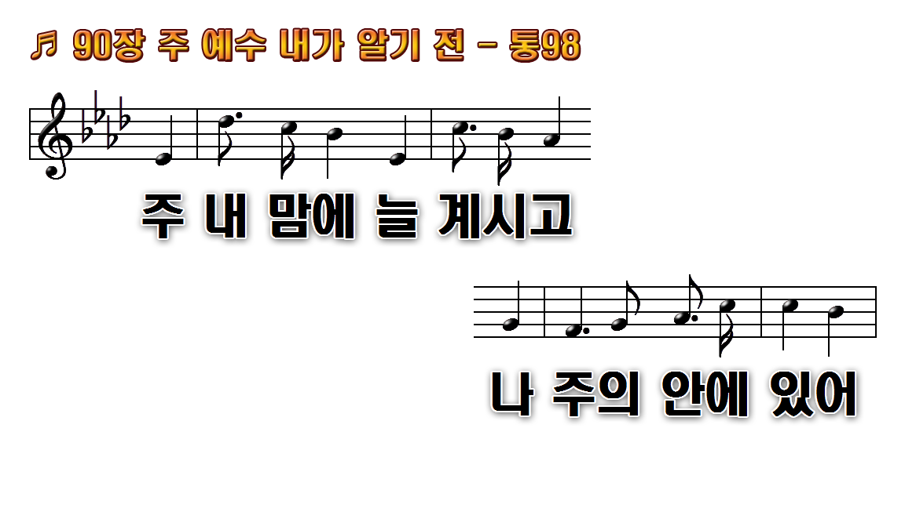
1.주 예수 내가 알기 전 날 먼저
2.내 친구 되신 예수님 날
3.내 진실하신 친구여 큰 은혜

Slide 4
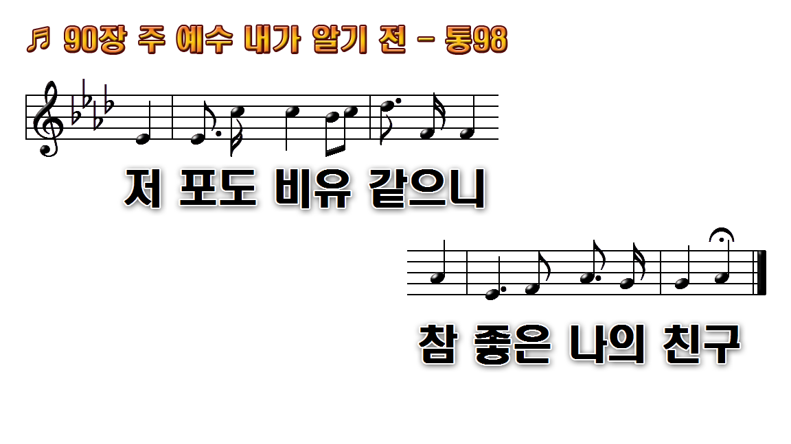
1.주 예수 내가 알기 전 날 먼저
2.내 친구 되신 예수님 날
3.내 진실하신 친구여 큰 은혜

Slide 5
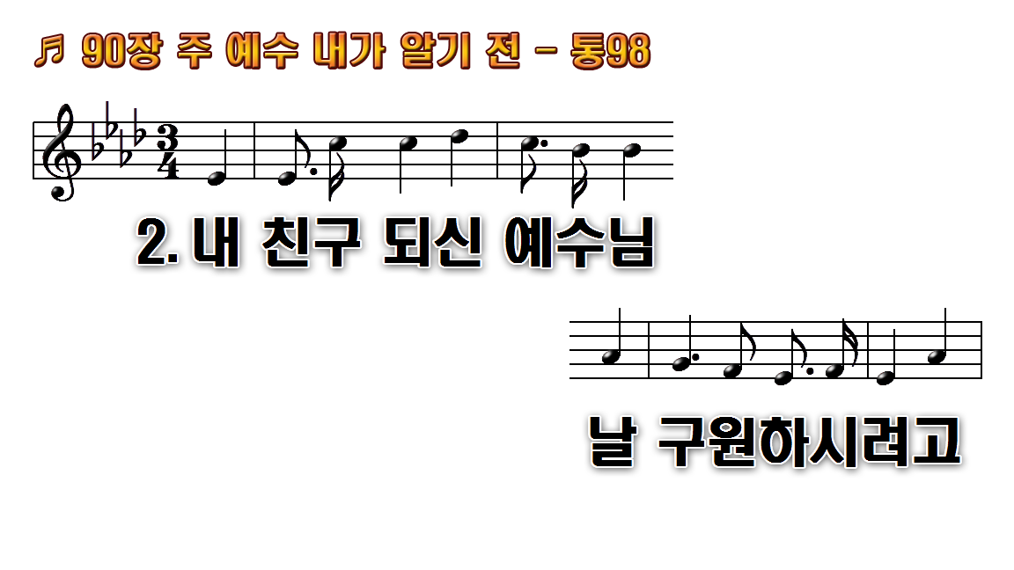
1.주 예수 내가 알기 전 날 먼저
2.내 친구 되신 예수님 날
3.내 진실하신 친구여 큰 은혜

Slide 6
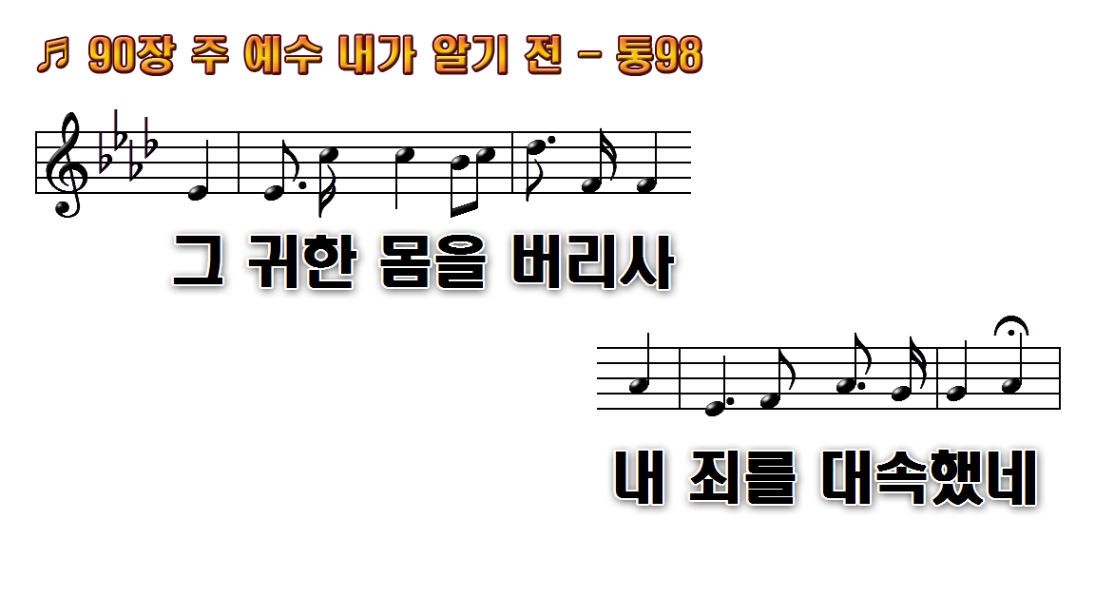
1.주 예수 내가 알기 전 날 먼저
2.내 친구 되신 예수님 날
3.내 진실하신 친구여 큰 은혜

Slide 7
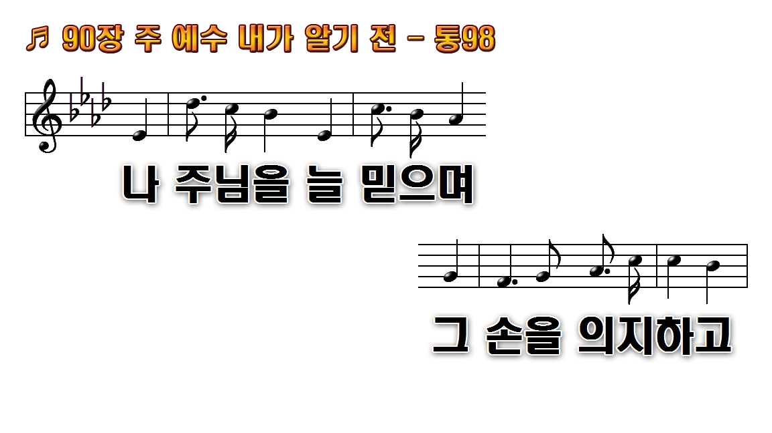
1.주 예수 내가 알기 전 날 먼저
2.내 친구 되신 예수님 날
3.내 진실하신 친구여 큰 은혜

Slide 8
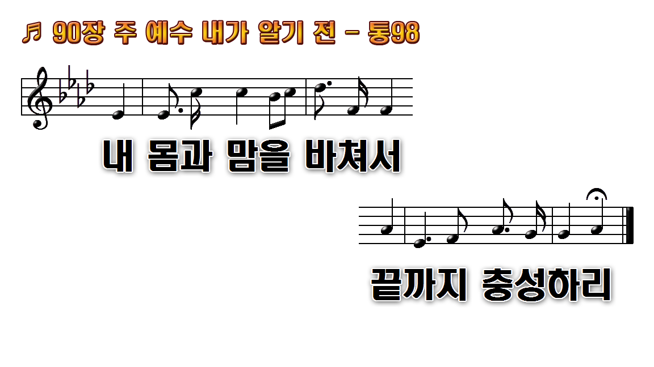
1.주 예수 내가 알기 전 날 먼저
2.내 친구 되신 예수님 날
3.내 진실하신 친구여 큰 은혜

Slide 9
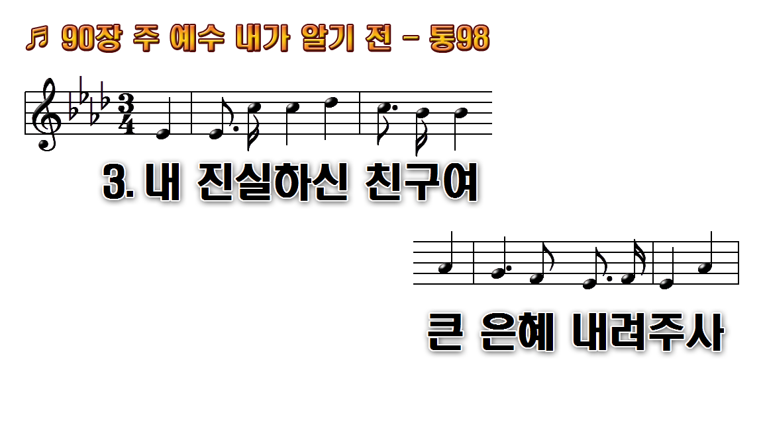
1.주 예수 내가 알기 전 날 먼저
2.내 친구 되신 예수님 날
3.내 진실하신 친구여 큰 은혜

Slide 10
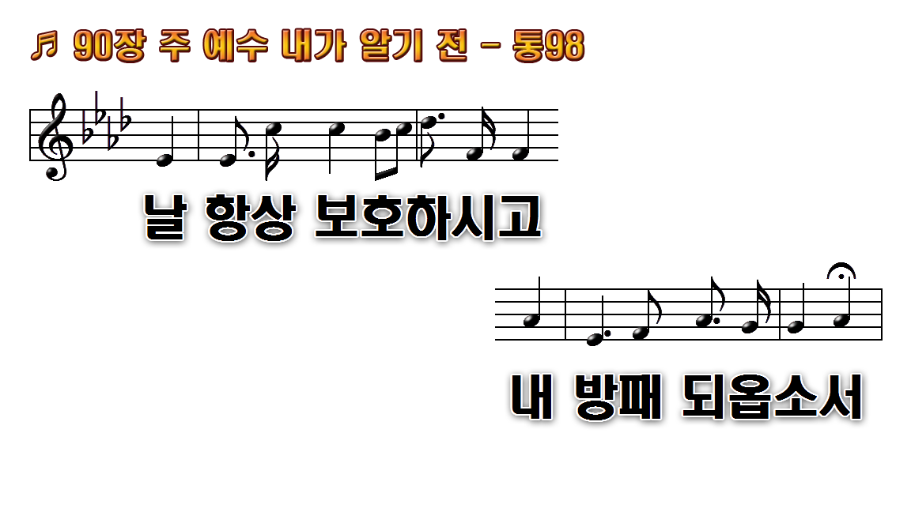
1.주 예수 내가 알기 전 날 먼저
2.내 친구 되신 예수님 날
3.내 진실하신 친구여 큰 은혜

Slide 11

1.주 예수 내가 알기 전 날 먼저
2.내 친구 되신 예수님 날
3.내 진실하신 친구여 큰 은혜

Slide 12
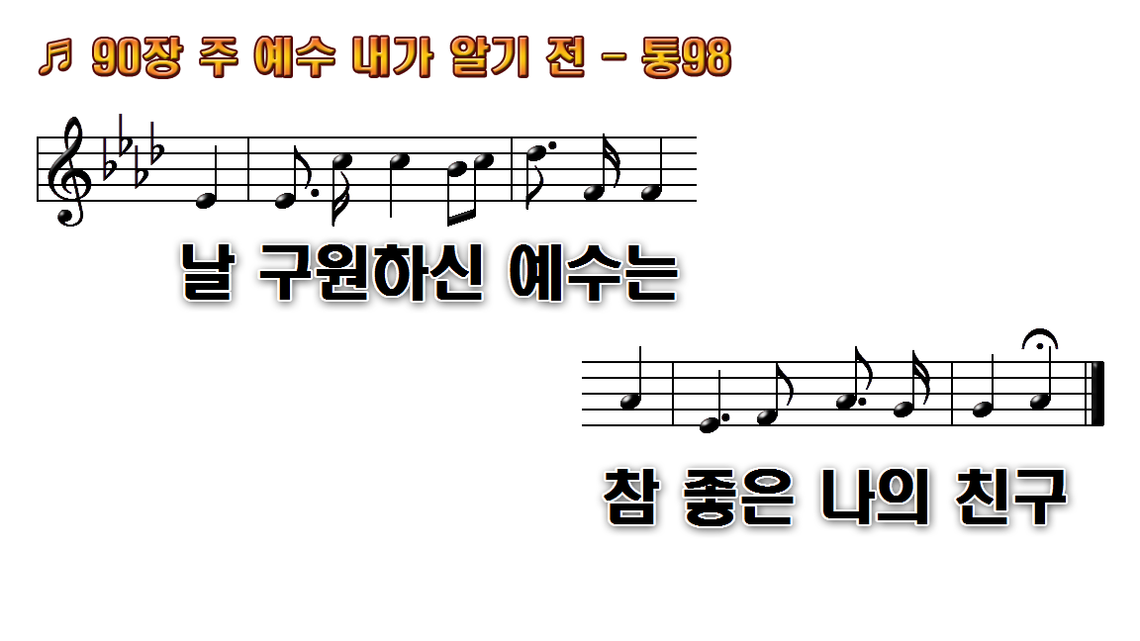
1.주 예수 내가 알기 전 날 먼저
2.내 친구 되신 예수님 날
3.내 진실하신 친구여 큰 은혜

Slide 13

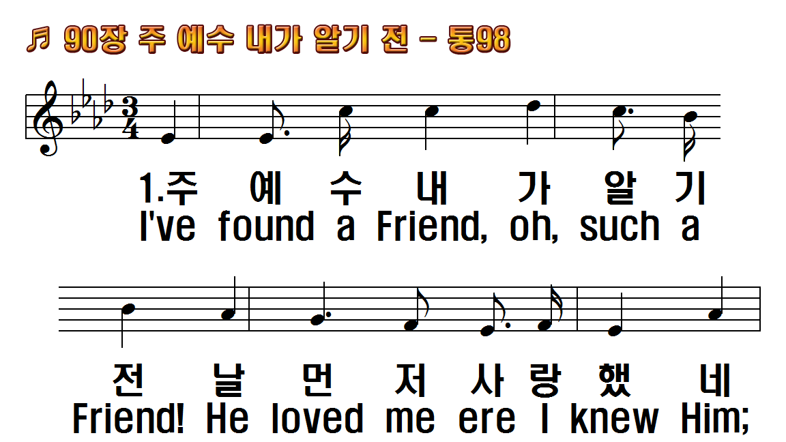
1.주 예수 내가 알기 전
2.내 친구되신 예수님
3.내 진실하신 친구여
1.I've found a Friend, oh,
2.I've found a Friend, oh,
3.I've found a Friend, oh,

Slide 14
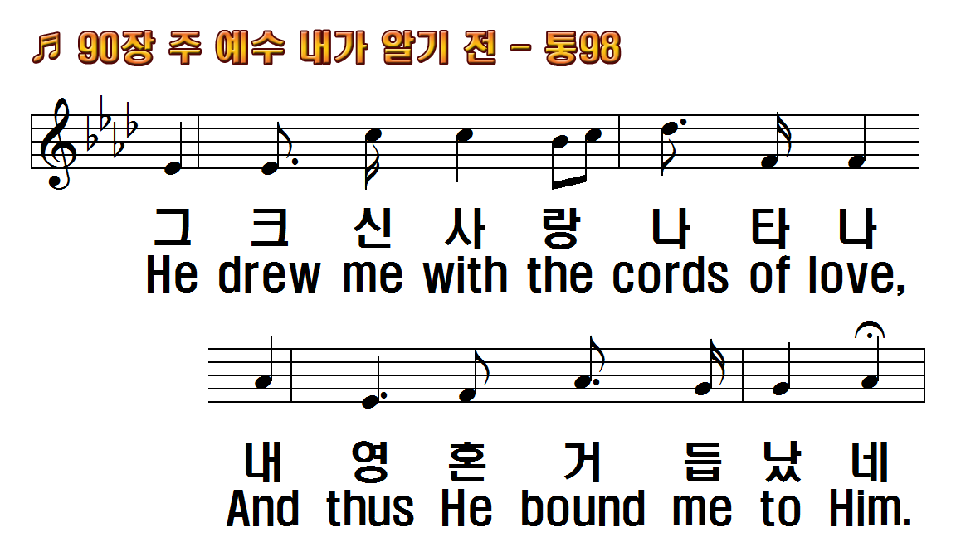
1.주 예수 내가 알기 전
2.내 친구되신 예수님
3.내 진실하신 친구여
1.I've found a Friend, oh,
2.I've found a Friend, oh,
3.I've found a Friend, oh,

Slide 15
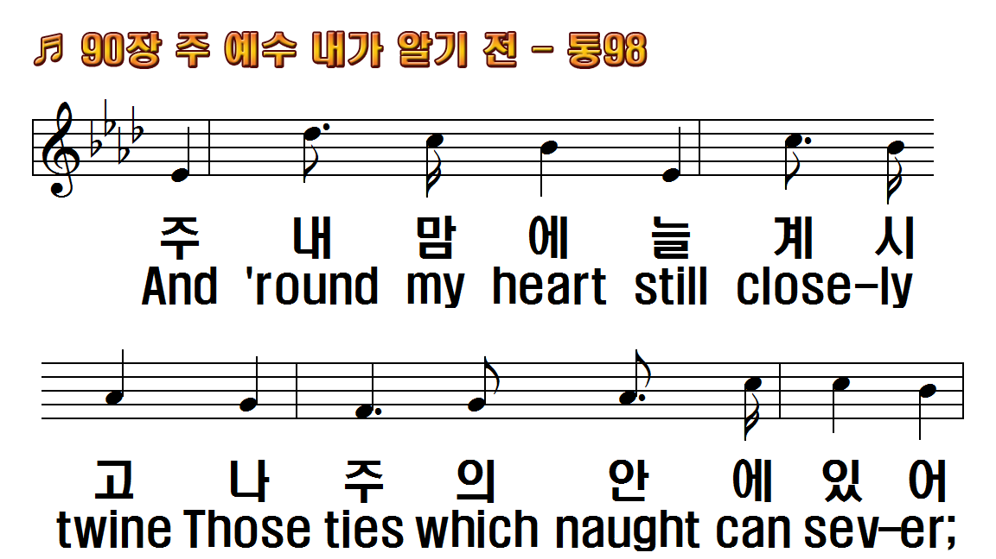
1.주 예수 내가 알기 전
2.내 친구되신 예수님
3.내 진실하신 친구여
1.I've found a Friend, oh,
2.I've found a Friend, oh,
3.I've found a Friend, oh,

Slide 16
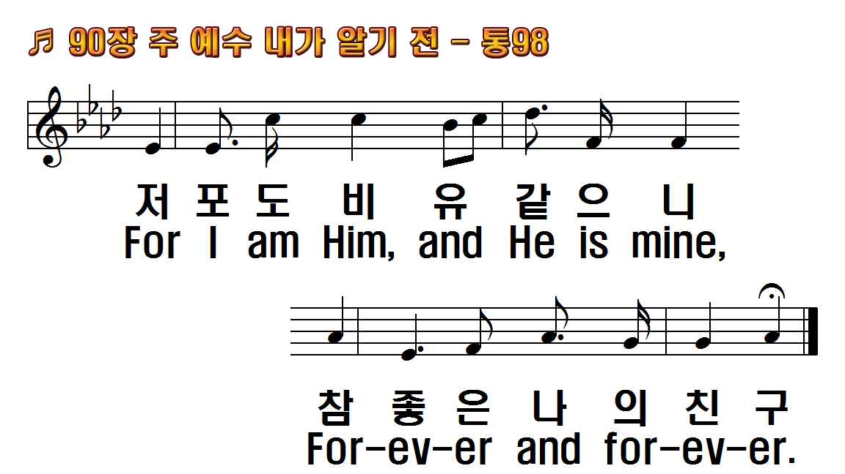
1.주 예수 내가 알기 전
2.내 친구되신 예수님
3.내 진실하신 친구여
1.I've found a Friend, oh,
2.I've found a Friend, oh,
3.I've found a Friend, oh,

Slide 17
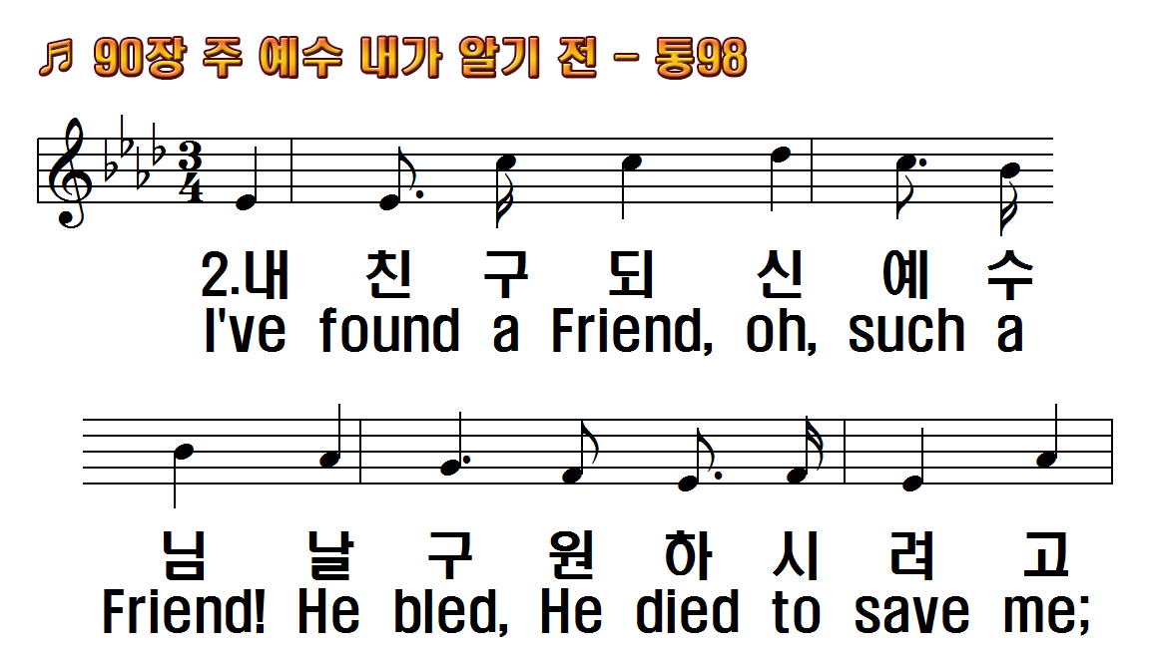
1.주 예수 내가 알기 전
2.내 친구되신 예수님
3.내 진실하신 친구여
1.I've found a Friend, oh,
2.I've found a Friend, oh,
3.I've found a Friend, oh,

Slide 18
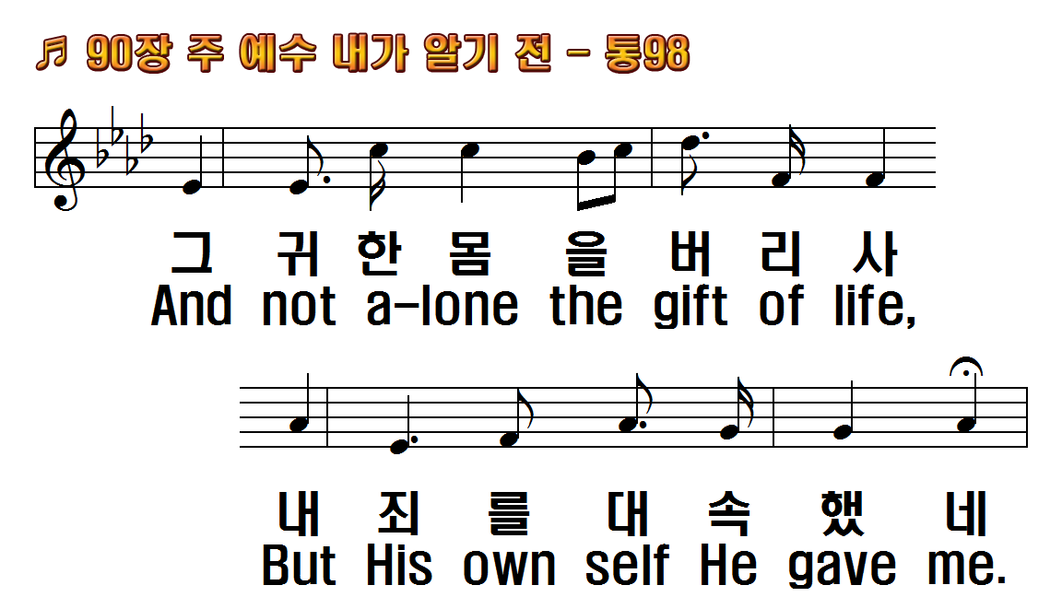
1.주 예수 내가 알기 전
2.내 친구되신 예수님
3.내 진실하신 친구여
1.I've found a Friend, oh,
2.I've found a Friend, oh,
3.I've found a Friend, oh,

Slide 19
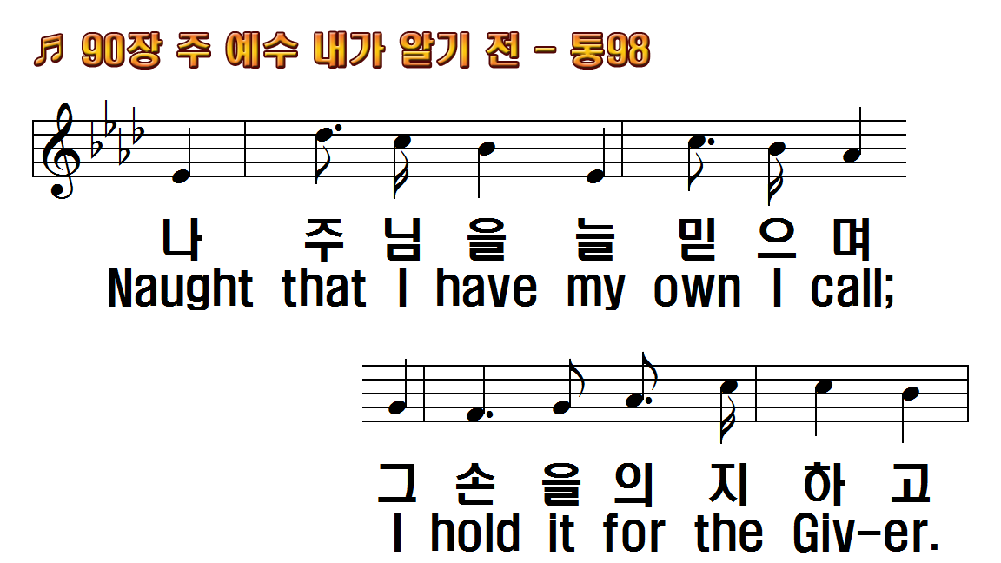
1.주 예수 내가 알기 전
2.내 친구되신 예수님
3.내 진실하신 친구여
1.I've found a Friend, oh,
2.I've found a Friend, oh,
3.I've found a Friend, oh,

Slide 20
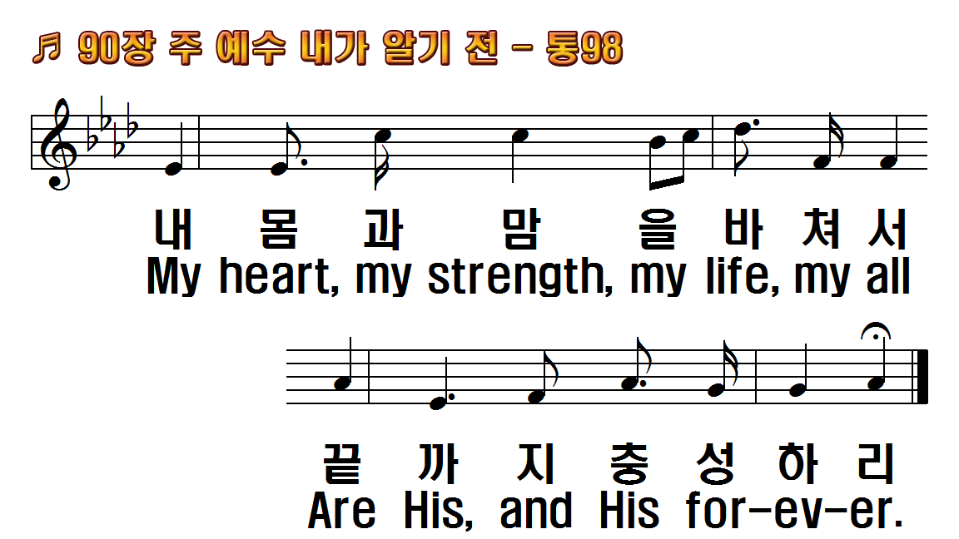
1.주 예수 내가 알기 전
2.내 친구되신 예수님
3.내 진실하신 친구여
1.I've found a Friend, oh,
2.I've found a Friend, oh,
3.I've found a Friend, oh,

Slide 21
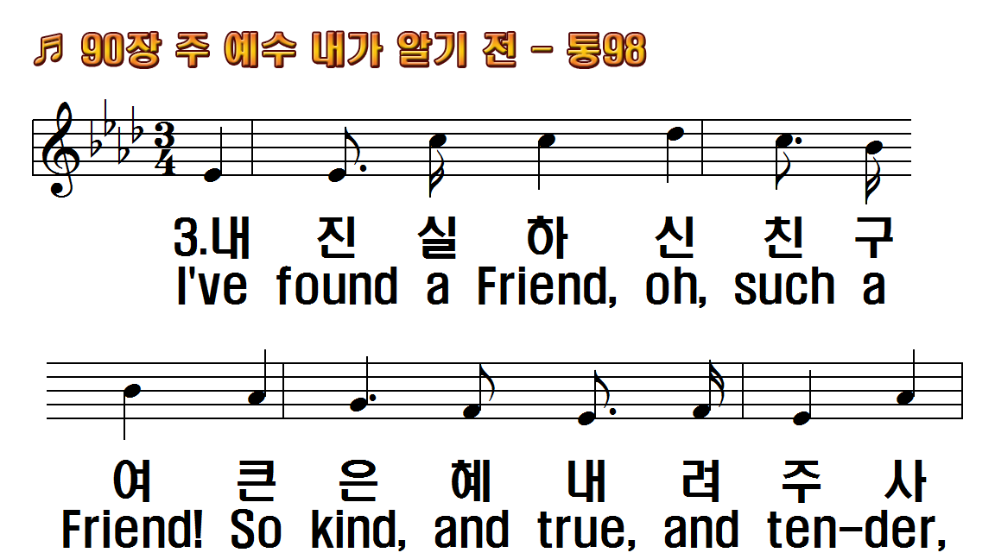
1.주 예수 내가 알기 전
2.내 친구되신 예수님
3.내 진실하신 친구여
1.I've found a Friend, oh,
2.I've found a Friend, oh,
3.I've found a Friend, oh,

Slide 22
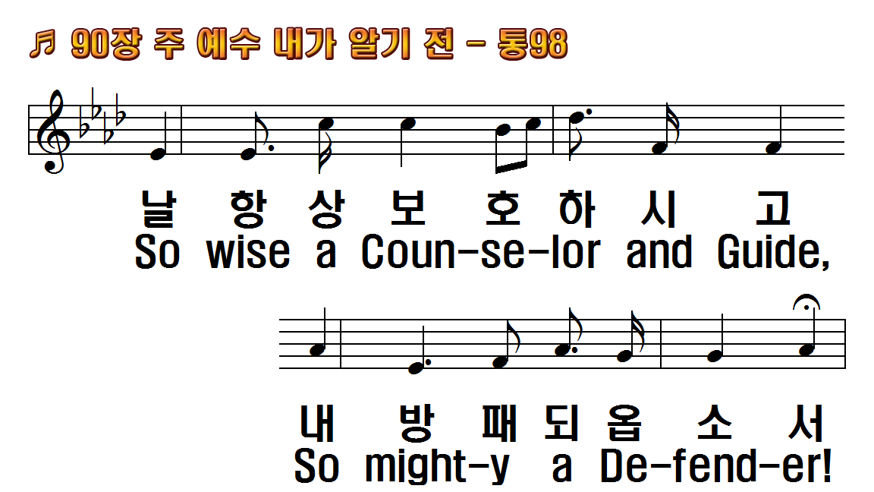
1.주 예수 내가 알기 전
2.내 친구되신 예수님
3.내 진실하신 친구여
1.I've found a Friend, oh,
2.I've found a Friend, oh,
3.I've found a Friend, oh,

Slide 23
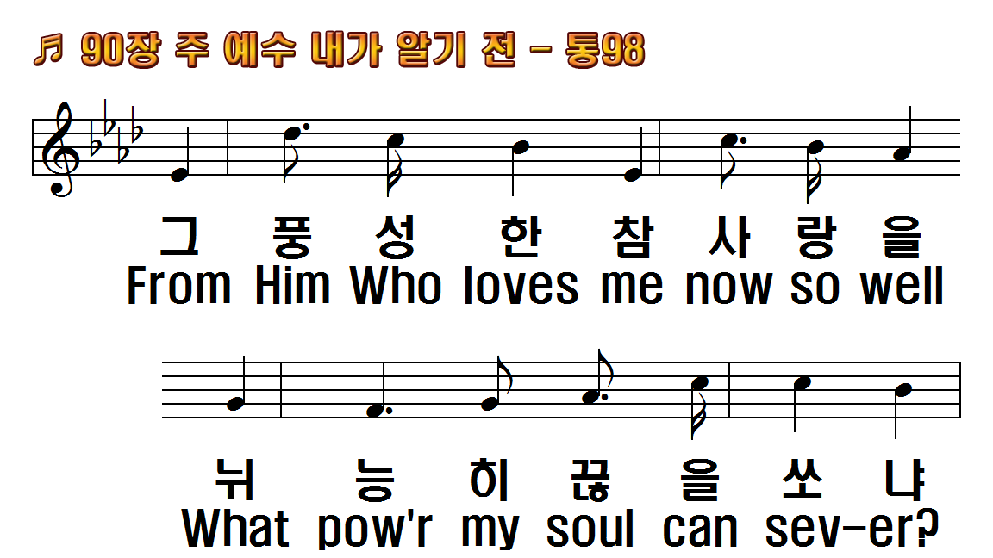
1.주 예수 내가 알기 전
2.내 친구되신 예수님
3.내 진실하신 친구여
1.I've found a Friend, oh,
2.I've found a Friend, oh,
3.I've found a Friend, oh,

Slide 24
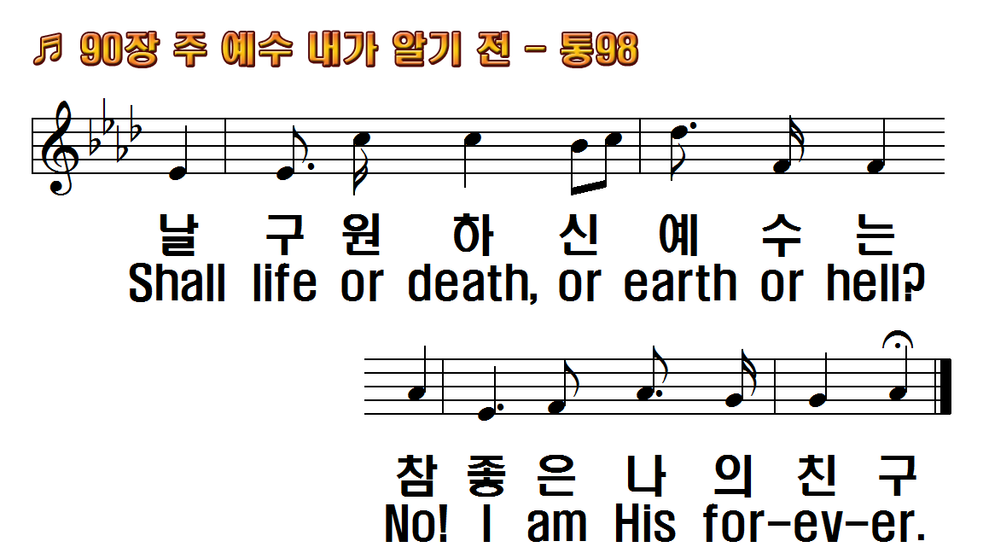
1.주 예수 내가 알기 전
2.내 친구되신 예수님
3.내 진실하신 친구여
1.I've found a Friend, oh,
2.I've found a Friend, oh,
3.I've found a Friend, oh,

